Slide 1
UFES – Departamento de Economia
Grupo de Pesquisa Inovação e Desenvolvimento Capixaba
Seminário de Pesquisa
Formação de engenheiros e o sistema indiano de inovação, aprendizagem e capacitações
Arlindo Villaschi
arlindo@villaschi.pro.br
19 de maio de 2009

Slide 2
Estrutura da apresentação:
Motivação para a pesquisa
Referencial teórico
Evidências para análise
E o BR / economistas com isto?

Slide 3
Motivação para a pesquisa
India – taxa de crescimento do PIB média de 8% nos últimos dez anos;
Setor serviços: 61,8% do PIB; 39% das X; 81% dos investimentos estrangeiros diretos;
Serviços de software: crescimento anual médio de 50% desde 1991;
X: US$1,76 bi (1998) – 23,6 bi (2006);
1,9% total (94/95) – 18% (02/03)
Suficiente para caracterizar um fenômeno de inserção de industrializado retardatário em segmento central de um PTE emergente

Slide 4
Referencial teórico

Slide 5
INOVAÇÃO
Paradigmática
Incremental
Radical
Paradigma técnico-econômico

Slide 6
CONHECIMENTO
know what
know how
know why
know who
Tácito/sistemti-zado

Slide 7
PRODUÇÃO
Criativa
Tradicional
Toyotista
Fordista

Slide 8
COMPETÊNCIAS
Competitividade Econômica
Capacitação Social

Slide 9
COMPETENCES
Economic competitiveness
Social
capabilities
Tacit/
sistematized
Traditional
KNOWLEDGE
PRODUCTION
know what; know how
know why; know who
Toyotist
Fordist
Radical
Creative
Paradigmatic
Incremental
INNOVATION

Slide 10
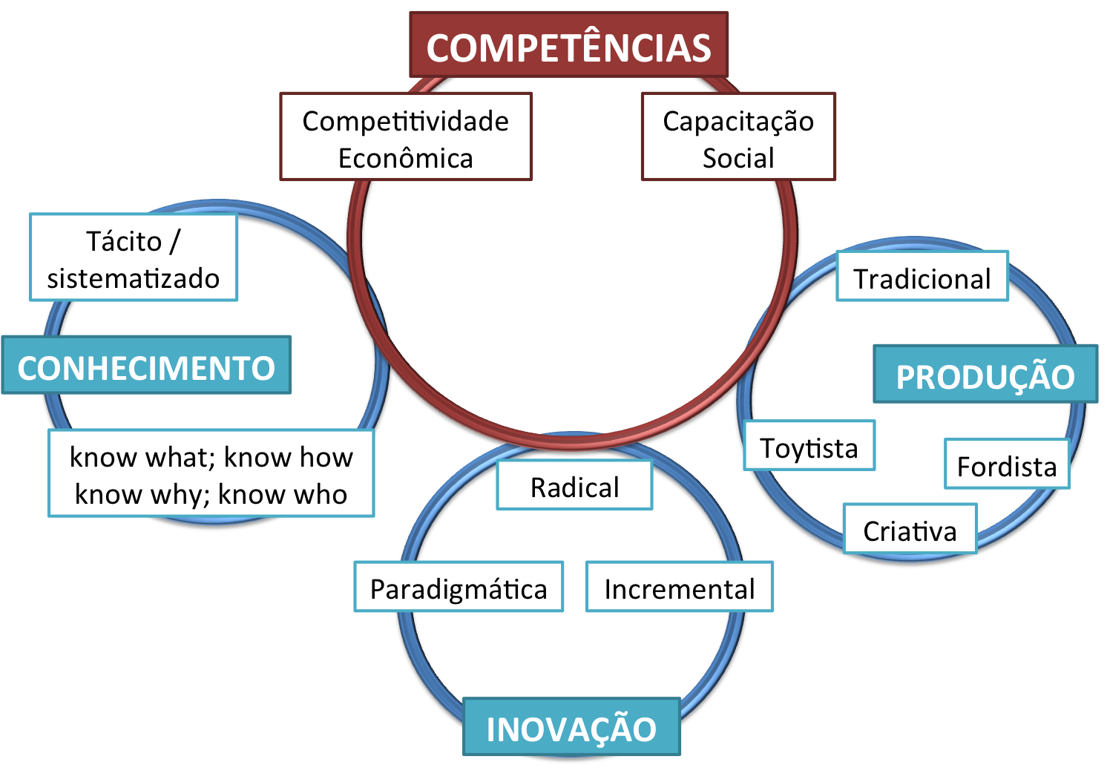
Learning-by-imitating
Learning-by-interacting
Learning-by-searching
Learning-by-doing
Learning-by-using

Slide 11
Condicionantes
Disponibilidade
tecnológica
Viabilidade
Econômica
Possibilitdades Institutionais

Slide 12
O sistema de inovação, aprendizado e capacitações simplificado

Slide 13
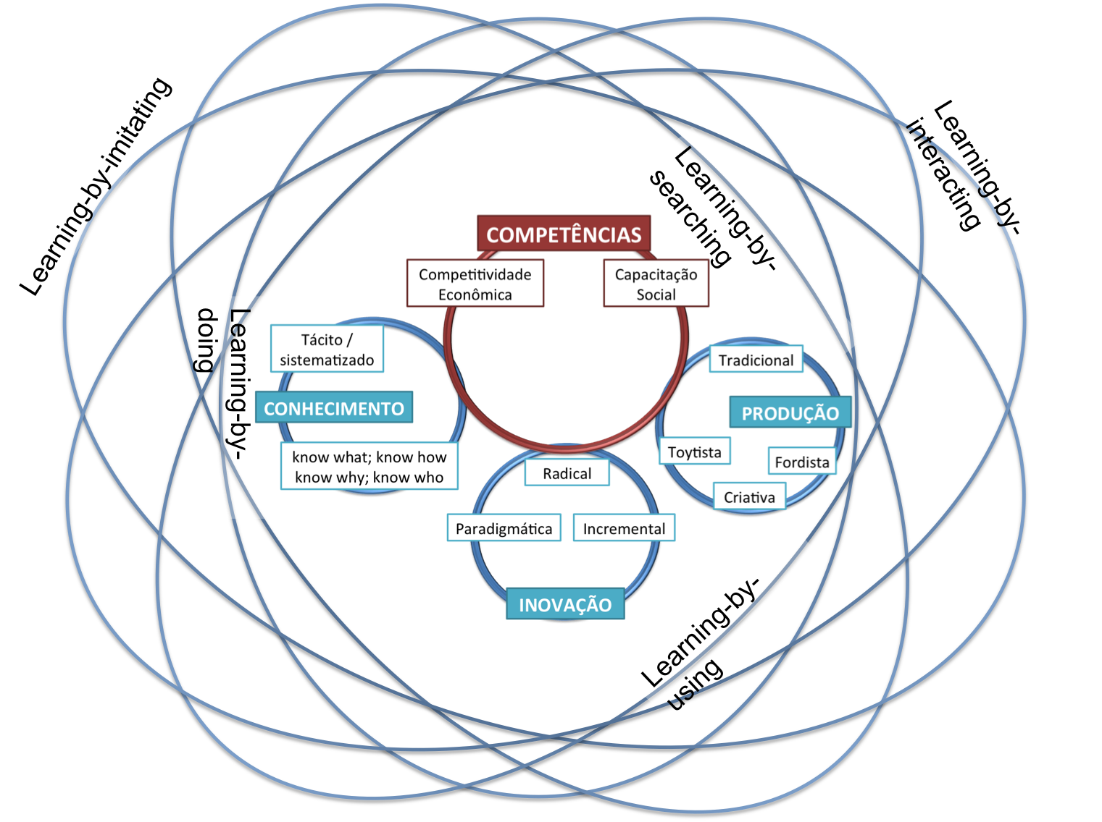
Technological
availability
Economic
feasibility
Institutional
possibilities

Slide 14
EVIDÊNCIAS PARA ANÁLISE

Slide 15
Raízes históricas e perspectivas:
Mudanças na demanda: antes da independência (induçao GOV)
pós-independência (forte presença estatais)
últimas décadas (setor privado ligado a ITs e BPOs);
futuro próximo (terceirização de serviços de engenharia; pendencias sociais)

Slide 16
... raízes históricas e perspectivas:
Na oferta, a construção de competências de nível internacional:
pré-independência – a bem sucedida PPP no IIC;
pós-independência – a qualidade buscada nos IITs;
hoje: o embate de respostas (NASSCOM / Educadores)
futuro próximo ...

Slide 17
... Futuro próximo
A resposta burocrática e centralizadora (Rao Commission);
Inovando no diagnóstico e nas propostas (NKC)
Disponibilidades tecnológicas, viabilidades econômicas e possibilidades institucionais

Slide 18
E o BR com isto?
As respostas prontas e fáceis;
A parceria internacional no campo do conhecimento;
Suplementando competências

Slide 19
E os economistas com isto?
Crise enquanto ruptura e oportunidades;
Janelas de oportunidades por novas formas e conteúdos de inclusão (pessoas, natureza...);
Construindo produtos financeiros compatíveis

Slide 20
Grato
arlindo@villaschi.pro.br

